Slide 1


网页设计项目
仿原神网页
汇报人： 郑芝鹏

Slide 2
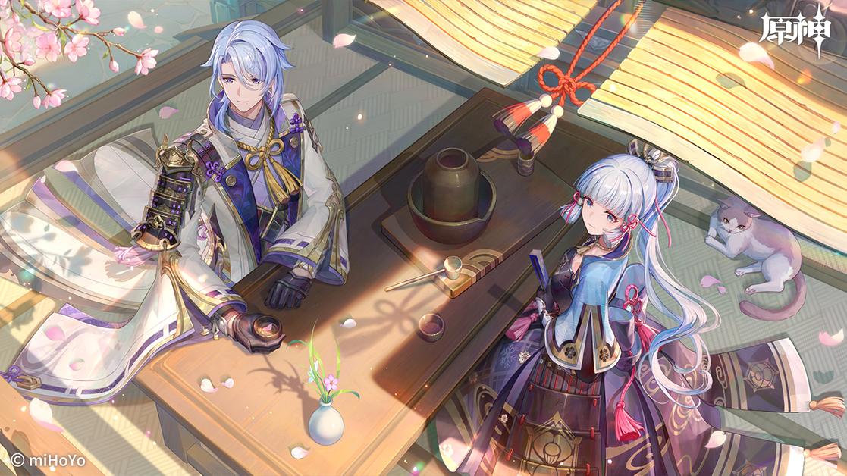
目录
CONTENT
1
自我介绍＋网页介绍
2
网页主要功能
3
网页的设计
4
网页实现＋总结

Slide 3
YOUR TITLE HERE
01
自我介绍
网页介绍
PART

Slide 4

自我介绍
YOUR TITLE HERE
21计网1班 郑芝鹏
简单来说，就是一个爱打游戏又菜又爱玩的团支书罢了~~~

Slide 5
网页介绍
网页主题：原神
《原神》是由上海米哈游网络科技股份有限公司制作发行的一款开放世界冒险游戏，游戏发生在一个被称作“提瓦特”的幻想世界，在这里，被神选中的人将被授予“神之眼”，导引元素之力。玩家将扮演一位名为“旅行者”的神秘角色，在自由的旅行中邂逅性格各异、能力独特的同伴们，和他们一起击败强敌，找回失散的亲人——同时，逐步发掘“原神”的真相 。
2022年，米哈游原神音乐团队参与了第二十四届冬奥会音乐库的组建，《璃月》《白皑中的冥想》《疾如猛火》等曲目入选，音乐同步应用于相关的体育展示环节 。
是不是感觉超厉害！

Slide 6
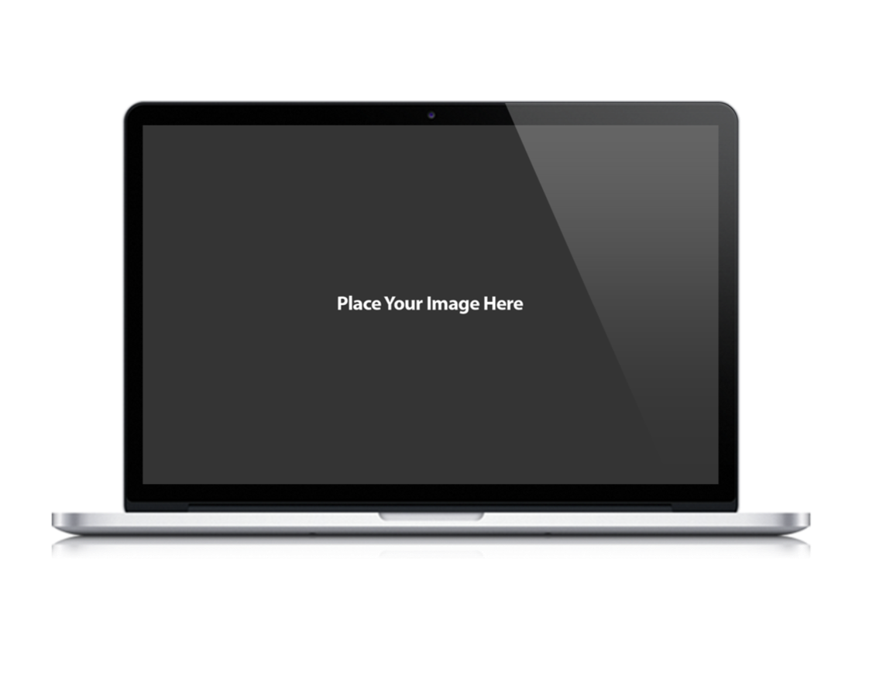
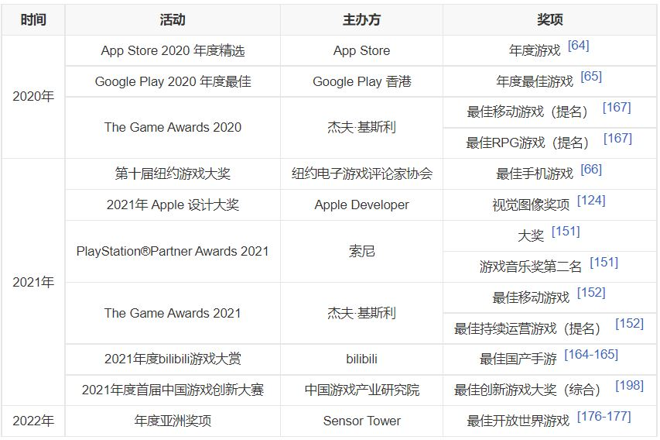
原神所获荣誉
输入您的标题
原神作为一款开放型大世界游戏，画风优美，制作精良，受到国内国外一致好评，此外，原神也是国家重点的文化输出项目，其在2.4版本出现的角色云堇更是凭借传统文化中的戏曲斩获海内玩家的热情。
为什么要做原神网页？
想让更多人去了解一下（当然要以学业为主)

Slide 7
YOUR TITLE HERE
02
网页主要功能
主要讲解网页有啥功能
PART

Slide 8
网页功能
2
5
3
直达官网
分类
1
添加了外部链接可直达官网
可以直观找到想要查找的内容
6
4
信息较为齐全
后续功能正在开发ing

Slide 9
YOUR TITLE HERE
03
网页的设计
主要简述网页使用的技术
PART

Slide 10

设计技术
链接不同网页
嵌入视频
可通过按钮跳转到其他页面
在主要位置留下视频
运用各种css样式
5 Circles
轮播图的制作
使得页面更加美观
采取了轮播图的制作方法

Slide 11
美观简洁
YOUR TITLE HERE
页面整体性
总体美观度适中，简洁明了，能够很快找到自己想要的元素与内容

Slide 12
YOUR TITLE HERE
04
网页实现＋总结
PART

Slide 13
网页实现＋总结
YOUR TITLE HERE
采用了一学期以来的学习知识
课堂知识
生活启示
经验借鉴
将课堂中学到的知识应用在期末考核中，也是一种成就感，慢慢将网页实现出来，这离不开老师的教导呀！
将自己的日常生活同专业结合起来也是一种锻炼！
借鉴了优秀作品总结出经验并运用到实际当中，总的来说期末网页设计考核作品仍有许多不足，如信息不全，网页设计图片仍有不美观的地方，但还是会继续努力哒！

Slide 14
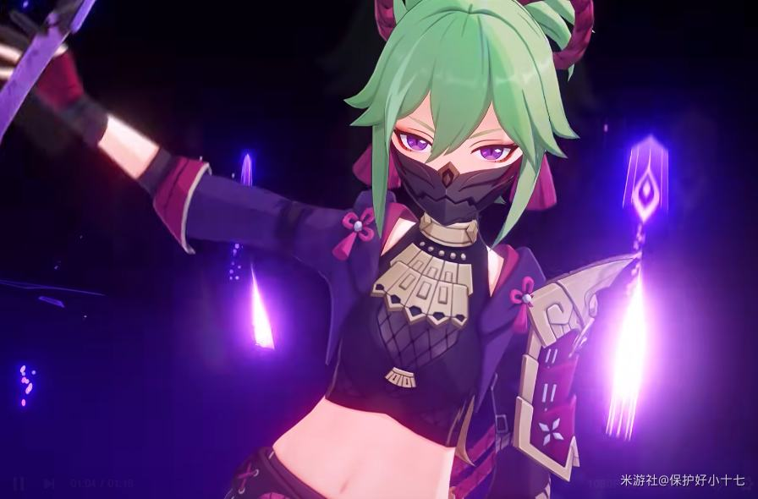
谢谢观看
POWERPOINT TEMPLATE
汇报人： 郑芝鹏

